Slide 1
Навчання грамоти
Письмо
Добукварний період
Урок 5
Міжрядкові лінії (надрядкова, підрядкова). Зображення фігур у сітці зошита з міжрядковими лініями

Slide 2
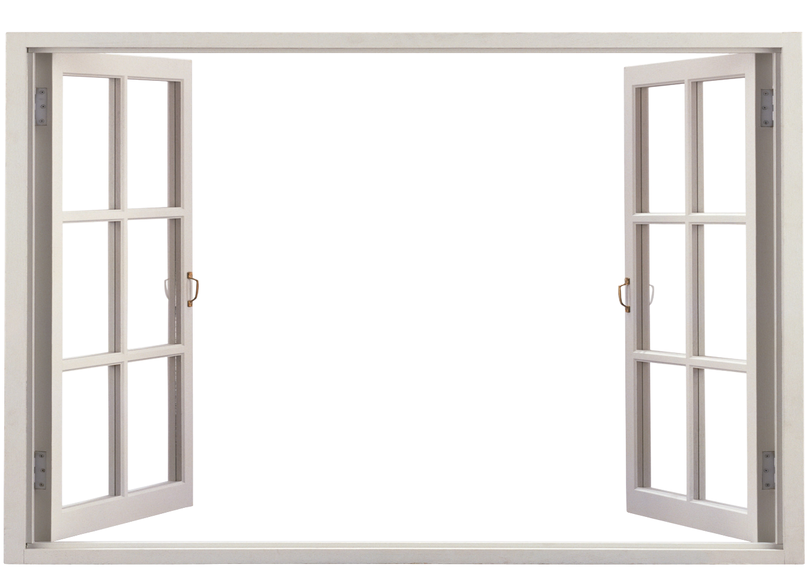
Організація класу
Ось і все!
Дзвенить дзвінок,
В гості йде до нас урок.
Сядьте зручно! Усміхніться
І на мене подивіться!

Slide 3
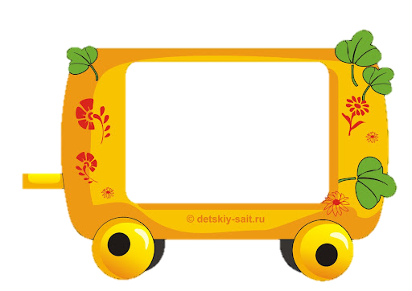
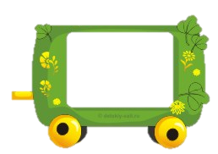
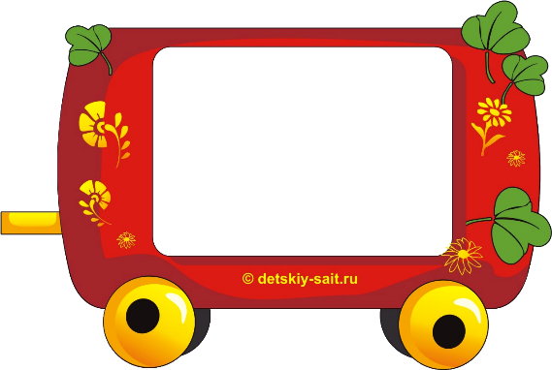
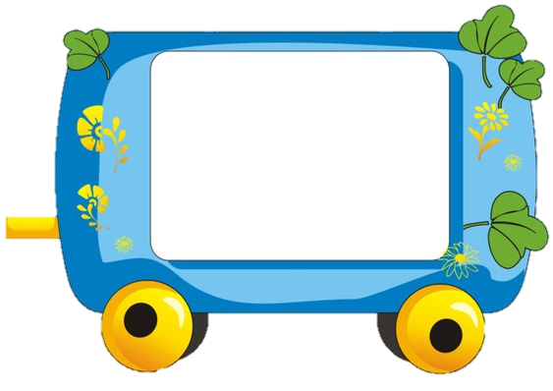
Психологічне налаштування на урок.
Вправа «Очікування від подорожі».
Сьогодні на уроці я пропоную тобі здійснити подорож потягом. Обери собі вагон, в якому тобі хотілося б подорожувати.
Якщо обраний ЧЕРВОНИЙ ВАГОН, тебе очікують на уроці – цікаві знання; ЖОВТИЙ ВАГОН – тебе очікує гарний результат на уроці; СИНІЙ ВАГОН – це позитивні емоції на уроці; ЗЕЛЕНИЙ ВАГОН –відчуєш успіх на уроці.
Цікаві знання
Гарний результат
Позитив-ні емоції
Почуття успіху

Slide 4
Словникова робота
міжрядкові лінії
надрядкова
підрядкова

Slide 5
Повідомлення теми уроку
Сьогодні на уроці ми продовжимо вчитися орієнтуватися на сторінках зошита; складати речення за малюнками; познайомимося з поняттями міжрядкові лінії: надрядкова, підрядкова.

Slide 6
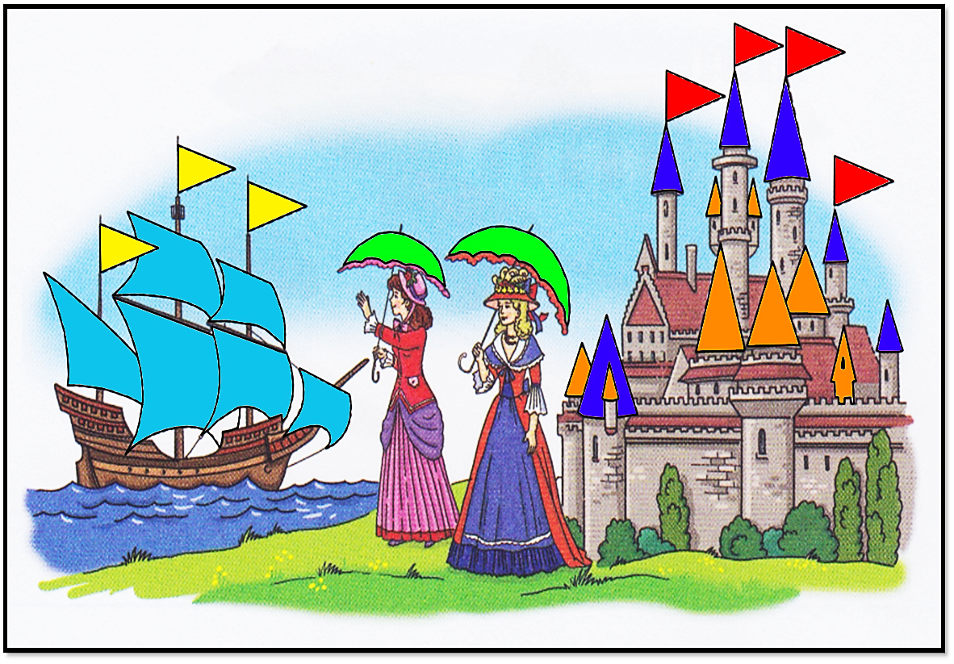
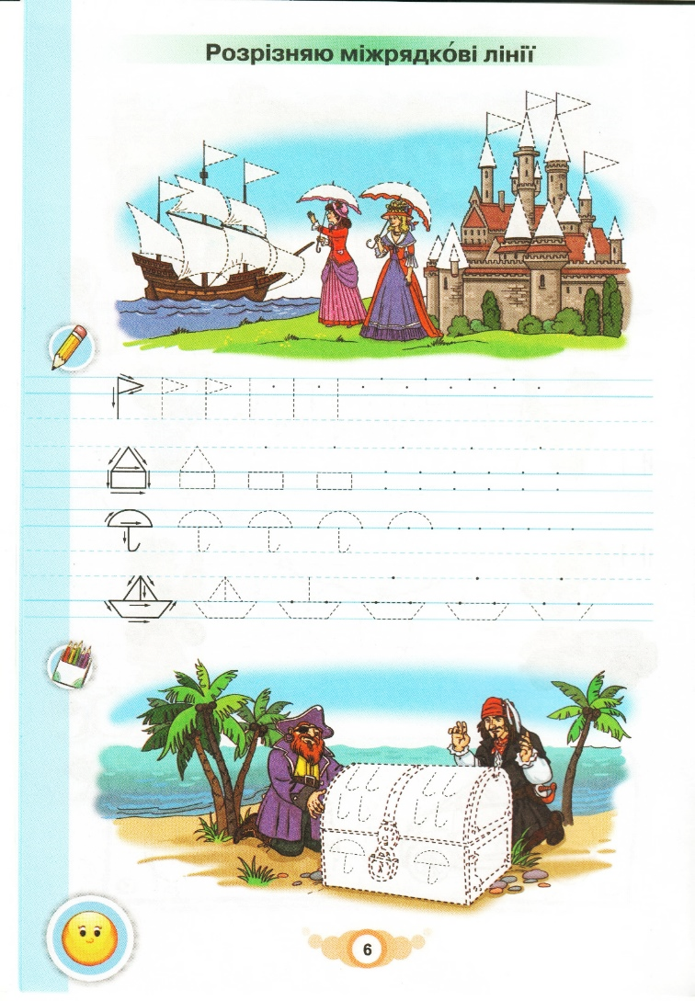
Уяви себе художником, наведи та розфарбуй недомальовані частини малюнка.
Що роблять замок, корабель та панянки?
Що зображено вгорі сторінки зошита?
Зошит.
Сторінка
6

Slide 7
Розглянь середину сторінки зошита
Зошит.
Сторінка
6

Slide 8
Повторення знань про сітку зошита: робочий рядок; верхня рядкова;
нижня рядкова; підрядкова; надрядкова; поле на сторінці зошита.
Надрядкова лінія
Верхня рядкова лінія
Робочий рядок
Нижня рядкова лінія
Підрядкова лінія
Поле

Slide 9
Напиши прапорці за зразком
Зошит.
Сторінка
6

Slide 10
Напиши прапорці за зразком.
Порахуй, скільки вийшло прапорців.
Зошит.
Сторінка
6

Slide 11
Заповни робочий рядок будиночками за зразком
Робочий рядок
Зошит.
Сторінка
6

Slide 12
Заповни робочий рядок будиночками за зразком.
Порахуйте, скільки вийшло будиночків.
Зошит.
Сторінка
6

Slide 13
Виконай письмо парасольок за зразком.
Зошит.
Сторінка
6

Slide 14
Виконай письмо парасольок за зразком.
Порахуй, скільки вийшло парасольок.
Зошит.
Сторінка
6

Slide 15
Виконай письмо корабликів за зразком.
Робочий рядок
Зошит.
Сторінка
6

Slide 16
Виконай письмо корабликів за зразком.
Порахуйте, скільки вийшло корабликів.
Зошит.
Сторінка
6

Slide 17
Руханка

Slide 18
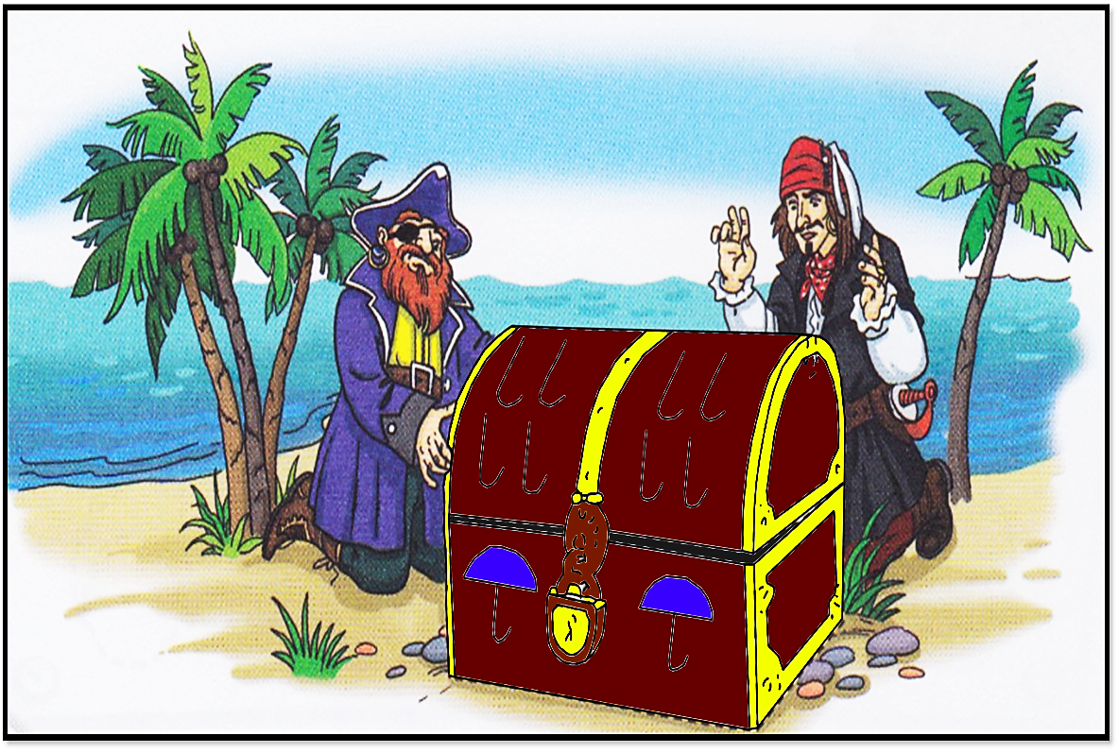
Розфарбуй скриню. Пофантазуй, що може бути в скрині.
Придумай піратам імена. Наведи контури на скрині.
Розглянь малюнок внизу сторінки зошита
Зошит.
Сторінка
6

Slide 19
Словникова робота
міжрядкові лінії
надрядкова
підрядкова

Slide 20
Повторення знань про сітку зошита: робочий рядок; верхня рядкова;
нижня рядкова; підрядкова; надрядкова; поле на сторінці зошита.
Надрядкова лінія
Верхня рядкова лінія
Робочий рядок
Нижня рядкова лінія
Підрядкова лінія
Поле

Slide 21
Вправа «Незакінчене речення»
Сьогодні на уроці я навчився/навчилась …
Найбільш цікавим було…
Урок запам'ятався мені тим, що …

Slide 22
Рефлексія
Чи справдилися очікування від уроку?
Якщо обраний ЧЕРВОНИЙ ВАГОН, тебе очікують на уроці – цікаві знання; ЖОВТИЙ ВАГОН – тебе очікує гарний результат на уроці; СИНІЙ ВАГОН – тебе очікують на уроці позитивні емоції; ЗЕЛЕНИЙ ВАГОН – тебе очікує почуттяуспіху.
Цікаві знання
Гарний результат
Позитив-ні емоції
Почуття успіху

